Slide 1

Novas tecnologias
Estudo que mostra que fatores influenciam as relações da pessoas com as Novas tecnologias

Slide 2
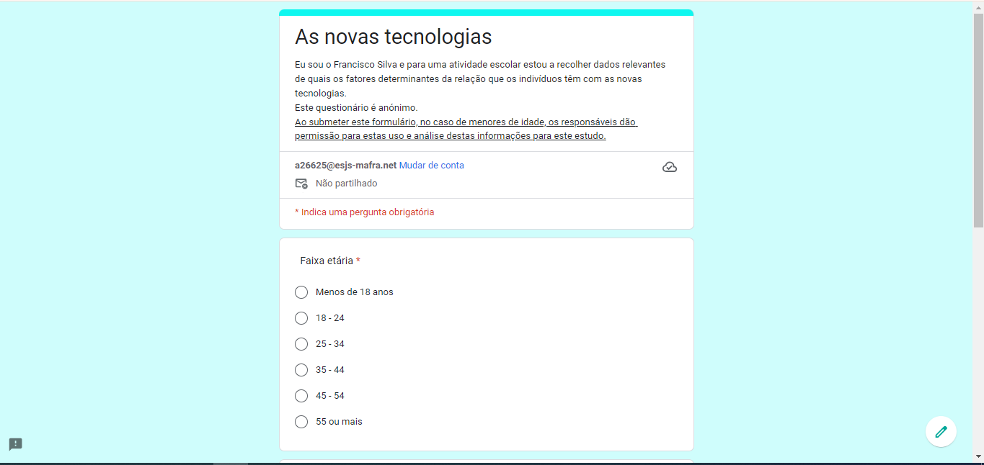
Formulário e Respostas
O formulário do Google Forms
43 respostas no total
Publico alvo de todas as idades

Slide 3

Análise

Slide 4
Análise de idades do publico alvo

Slide 5
Escolaridade

Slide 6
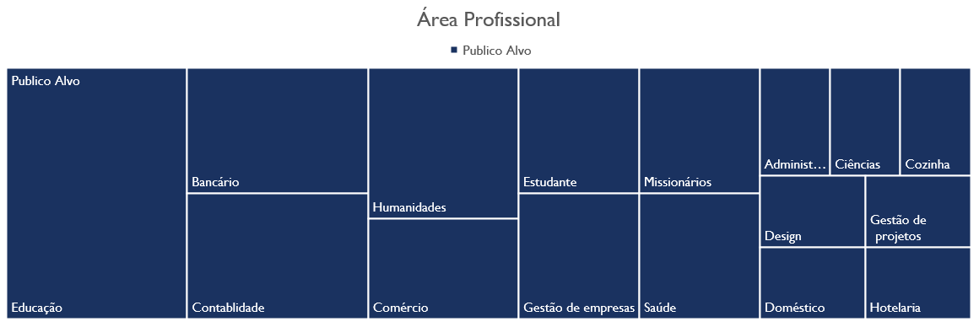
Área profissional

Slide 7
Requisitos Tecnológicos

Slide 8
Requisitos Tecnológicos

Slide 9
Requisitos Tecnológicos

Slide 10
Requisitos Tecnológicos

Slide 11
Requisitos Tecnológicos

Slide 12
Requisitos Tecnológicos

Slide 13
Requisitos Tecnológicos

Slide 14
Requisitos Tecnológicos

Slide 15

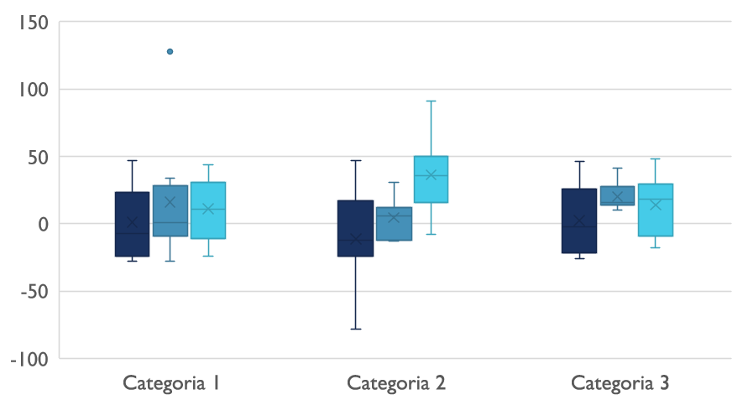
Cenário Competitivo

Slide 16

Comunicações Digitais
Nuvem
Local
Híbrida

